Slide 1
শুভেচ্ছা

Slide 2
পরিচিতি
আল ফিরোজ বেলাল আহমেদ
শ্রেণিঃ ৬ষ্ঠ
সহকারি শিক্ষক (আইসিটি)
বিষয়ঃ তথ্য ও যোগাযোগ প্রযুক্তি
চতরাহাট দাখিল মাদরাসা
অধ্যায়ঃ পঞ্চম
চতরা, পীরগঞ্জ, রংপুর।
পাঠঃ ৫
সময়য়ঃ ৫০ মিনিট
E-Mail: firozbelal81@gmail.com
তারিখঃ ০৫/০৮/২০১৯ খ্রিঃ
Mob: 01711-416675

Slide 4
ওয়েব ব্রাউজার

Slide 5
এই পাঠ শেষে শিক্ষার্থীরা------
ওয়েব ব্রাউজার কী ? তা বলতে পারবে।
ওয়েব ব্রাউজার গুলো চিহ্নিত করতে পারবে।
ওয়েব ব্রাউজারের কার্যাবলি বর্ণনা করতে পারবে।

Slide 6
মজিলা ফায়ারফক্স কী?
একটি ওয়েব ব্রাউজার?
ওয়েব ব্রাউজার কী?
নির্দিষ্ট ওয়েবসাইট খুঁজে পেতে সহায়তা করার জন্য বিশেষ ধরনের অ্যাপ্লিকেশন সফটওয়্যারকে ওয়েব ব্রাউজার বলে।
মজিলা ফায়ারফক্স

Slide 7
এই চিত্রগুলোকে কী বলে?
ওয়েব ব্রাউজার
ব্রাউজারের নামগুলো বলি

Slide 8
ইন্টারনেট ব্রাউজারের নাম
মজিলা ফায়ারফক্স
গুগল ক্রোম
ইন্টারনেট এক্সপ্লোরার
সাফারি
ওপেরা
সঠিক উত্তর মিলে নাও

Slide 9
একক কাজ
৫টি ব্রাউজারের নাম খাতায় লেখি
ভুল হলে সঠিক উত্তর প্রদান করব

Slide 10
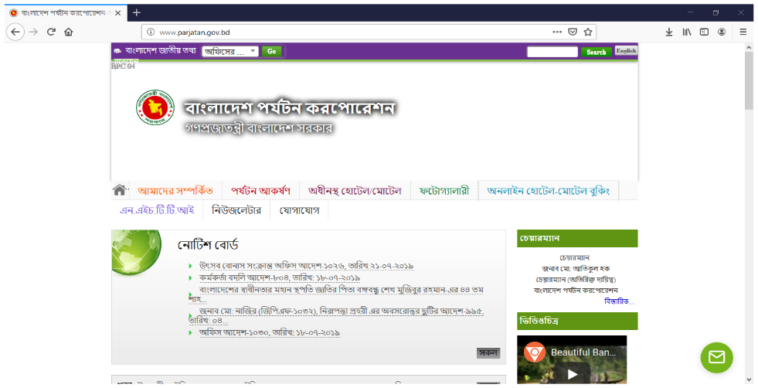
ওয়েব ব্রাউজারের কাজ দেখি
এড্রেস বার
প্রথমে ব্রাউজারে ক্লিক
মজিলা ব্রাউজার ওপেন হবে
এই ফাঁকা জায়গার নাম কী?
এড্রেস বারে http://www.parjatan.gov.bd লিখে ইন্টার দিব
বাংলাদেশ পর্যটনের ওয়েব সাইট প্রদর্শিত হবে

Slide 11
বাংলাদেশের দর্শনীয় স্থানঃ http://www.parjatan.gov.bd/
বিশ্বকোষঃ http://www.wikipedia.org/
নাসার ওয়েব সাইটঃ http://www.nasa.gov/
মুক্তিযুদ্ধ যাদুঘরঃ http://liberationwarmuseum.org
এসো আমরা কম্পিউটার ওপেন করি ।
নিদির্ষ্ট স্থানে ব্রাউজারের এড্রেসবারে লিখি।
বিভিন্ন ওয়েব সাইটে ব্রাউজিং করি।
বিভিন্ন ওয়েব সাইটের ঠিকানা

Slide 12
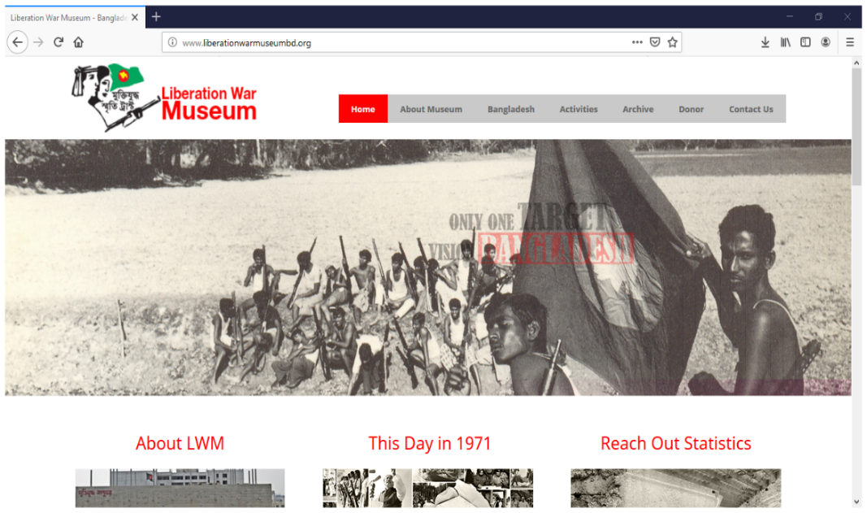
এড্রেস বারে নিদির্ষ্ট ঠিকানা লিখলে ওয়েব সাইট প্রদর্শিত হবে
বাংলাদেশে পর্যটনের ওয়েব সাইট
মুক্তিযুদ্ধ এর ওয়েব সাইট

Slide 13
দলীয় কাজ
শাপলা দল
ওয়েব ব্রাউজার কী? খাতায় লিখি
জবা দল
২টি ওয়েব সাইটের নাম খাতায় লিখি

Slide 14
নতুন শিখলাম
ব্রাউজার
মজিলা ফায়ারফক্স
ইন্টারনেট এক্সপ্লোরার
গুগল ক্রোম
ওপেরা
সাফারি

Slide 15
মূল্যায়ন
ওয়েব ব্রাউজার কী?
৩টি ওয়েব ব্রাউজারের নাম বল?
মূল্যায়ন
যে কোন একটি ওয়েবসাইটের নাম বলি?
সাফারির কী?

Slide 16
বাড়ির কাজ
তোমার প্রতিষ্ঠানের ওয়েবসাইটের নাম খাতায় লিখে আনবে

Slide 17
Thanks

